Slide 1
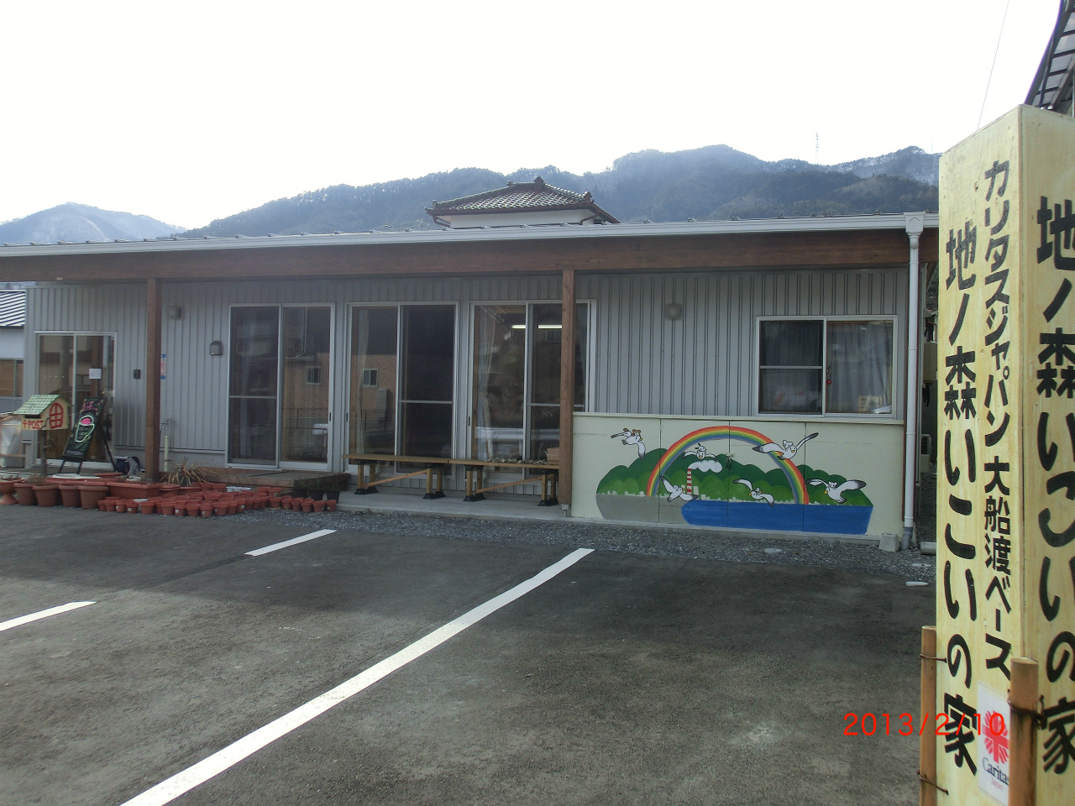
大阪教会管区 大船渡プロジェクト
活動報告

Slide 2
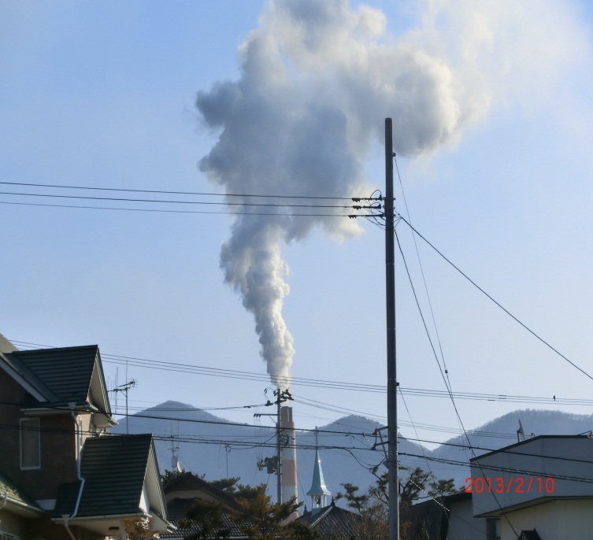
目次
①現在の状況
②ボランティア推移
③一年の総括
①活動
②連携
③ベース

Slide 3
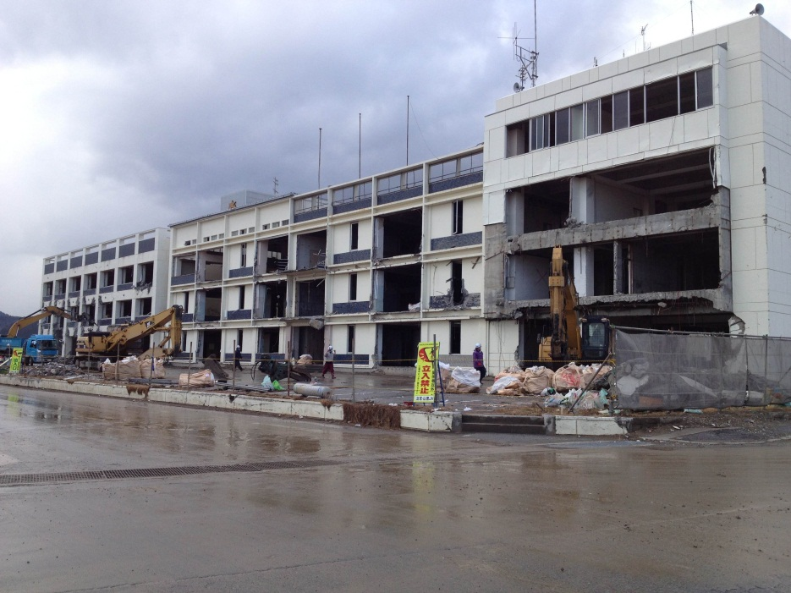
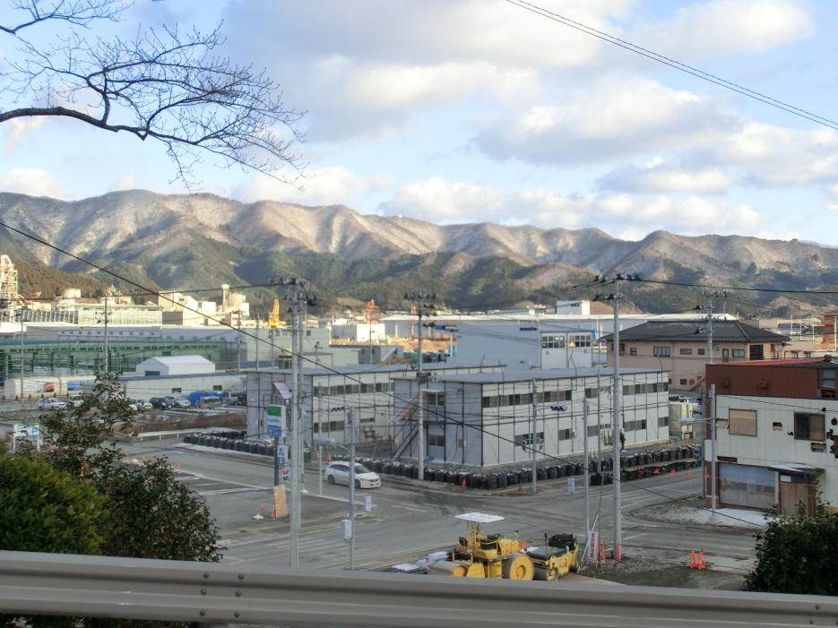
現地の状況

Slide 4
地域の状況
大船渡市
陸前高田市
人口
40738人（2010年）
39421人（2012年12月末）
仮設住宅設置数
仮設住宅 37か所
仮設戸数 1801戸
人口
23302人（2010年）
20718人（2012年12月末）
仮設住宅設置数
仮設住宅 53か所
仮設戸数 2148戸

Slide 5
震災 人的・物的被害状況
大船渡市
陸前高田市
○人的被害
死者数 340人
行方不明者数 80人
○物的被害
全壊： 2787戸
大規模半壊： 429戸
半壊： 718戸
一部損壊： 1596戸
計： 5530戸
○人的被害
死者数 1556人
行方不明者数 218人
○物的被害
全壊： 3159戸
大規模半壊： 97戸
半壊： 85戸
一部損壊： 27戸
計： 3368戸

Slide 6
物的被害解体状況
大船渡市
陸前高田市
・大船渡市内の解体作業はほぼ終了
・大船渡駅周辺のプラザホテル裏にあったマイヤ大船渡本店も解体
・残っているのは、個人の建物
・市内４４公共施設の解体作業は、２０１２年６月から順次開始
・市役所庁舎が最後
・２０１３年１月２３日から、庁舎の解体開始
・ほぼすべての公共施設が解体終了

Slide 7
復興住宅
大船渡市
陸前高田市
市内 ２１カ所
戸数 ８０８戸
・岩手県内で一番初めの復興住宅完成。しかし４４戸の募集に６世帯の応募しかなかった。
・１月１１日現在、建設が進んでいるのは一か所
・設計段階で完成の見通しが立っているのは４カ所
・平成２６年から入居予定の場所は多いが、建設は進まず。
・２０１４年度中に入居可能となるのは、８００戸の内３７０戸（約４６％）
市内 １４カ所
戸数 １０００戸
・市内の復興住宅の建設は進んでいない。
・設計中が三カ所
・早い所は今年の１１月から入居開始の予定だが、遅い所は平成２８年から入居開始予定
・２０１４年度中に入居可能となるのは、１０００戸の内２８８戸（約２９％）

Slide 8
仮設住宅
・厚生労働省は、仮設入居期限である原則２年を、２０１２年４月の段階で１年延長する方針を示し、２０１４年度中が入居期限
・２０１３年１月の仮設住宅の状況（大船渡市）
退去１４件（修繕転居４件、新居へ移転９件、事故死１軒）
新規入居２件、空室５４戸
・自宅の再建が進み退去される方と、自宅の再建のめどがたたない人の差が出てきている。
・自宅の再建のめどがたたない人は、取り残されていると不安を訴える方も多い。
・仮設内で、２世帯・３世帯で暮らされていた方などは、世帯分離して同じ仮設内で暮らす方もいる。
・平日のお昼時は、仕事に出かけていて住民の方がほとんどいない仮設もある。
・仕事が見つからず、アルコール依存症になる方もいる。
・仮設に残されていくのは高齢者がほとんど
・住民だけでなく、支援員にも疲れが見え始めている。

Slide 9
在宅被災者
・仮設住宅から出られて、自宅再建されたお宅の増加
・避難が困難な世帯あり（高齢者独居や体が不自由な方など）
・震度４くらいの地震が起こると、精神的に不安定になり、数日眠れなくなる方もいました。
・同じ場所に再建できた方は良いが、全く別の場所に自宅を再建され、地域とのかかわり方が難しいと話される方もいました。
・希死念慮を持つ高齢者世帯の情報が数件入ってきている。見守り強化

Slide 10
ボランティア団体
・３月末で、活動撤退する団体が増加
・陸前高田市社会福祉協議会災害ボランティアセンター
２０１２年１２月２３日閉所
ＮＰＯ「Ｐ＠ＣＴ」がサポートセンターとして、他県からのボランティアの受入れとニーズ調査を引き継ぎ
・大船渡市社会福祉協議会災害ボランティアセンター
４月からは、ボランティアセンターは縮小
仮設退去者の引っ越し支援は継続

Slide 11
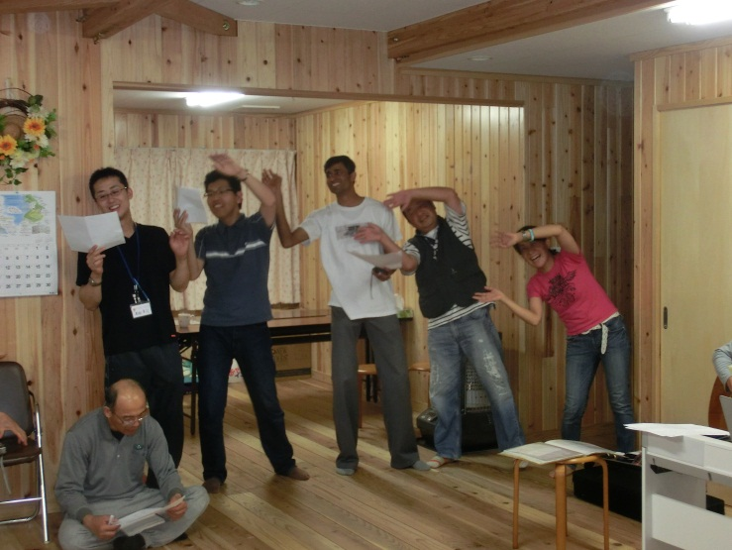
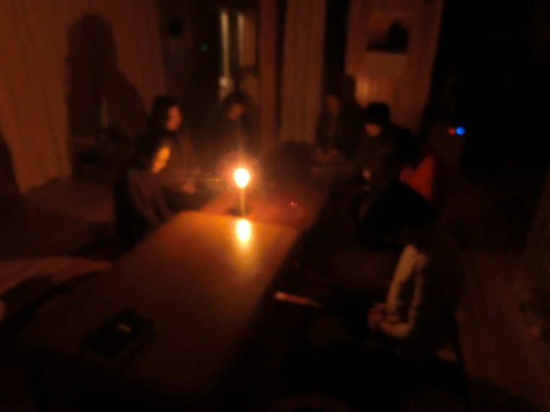
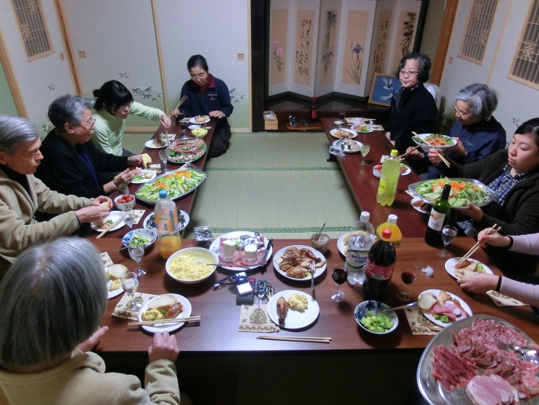
ボランティア推移

Slide 12
ボランティア①
総数（１月１７日現在の申し込み分含む）
男性 ２５２名：女性 ３７７名
リピーター ３０名： ５８名
平均年齢
男性 ４１．６８歳
女性 ４１．５歳

Slide 13
年齢別
 | 男性 | 女性
１０代 | 51 | 90
２０代 | 30 | 53
３０代 | 31 | 40
４０代 | 40 | 35
５０代 | 35 | 56
６０代 | 44 | 68
７０代 | 18 | 29
８０代 |  | 1
その他 | 3 | 5

Slide 14
ボランティア②
ボランティア出身管区
（信徒でない人も含み、出身県で分けています。）
東京管区 ２２９名
大阪管区 ３８１名
長崎管区 ８名

Slide 15
大阪管区内
 |  | 男性 | 女性 | 合計
名古屋教区 | 富山県 |  |  | 0
 | 岐阜県 |  | 1 | 1
 | 石川県 | 1 | 2 | 3
 | 福井県 |  |  | 0
 | 愛知県 | 10 | 36 | 46
京都教区 | 滋賀県 | 4 | 4 | 8
 | 三重県 | 5 | 2 | 7
 | 京都府 | 12 | 18 | 30
 | 奈良県 | 7 | 4 | 11
大阪教区 | 大阪府 | 25 | 30 | 55
 | 和歌山県 | 1 | 1 | 2
 | 兵庫県 | 68 | 59 | 127
広島教区 | 鳥取県 |  |  | 0
 | 岡山県 | 2 | 29 | 31
 | 島根県 |  | 1 | 1
 | 広島県 | 8 | 16 | 24
 | 山口県 | 5 | 9 | 14
高松教区 | 香川県 | 6 | 7 | 13
 | 徳島県 |  | 1 | 1
 | 愛媛県 |  | 4 | 4
 | 高知県 | 3 |  | 3
合計 |  | 157 | 224 | 381

Slide 16
ボランティア
良かった点
悪かった点
・リピーターの増加により、同じ人での継続的支援
・京都教区から長期のボランティアが間をあけずに入ってきてくれる。
・家庭的な感じでの、ボランティア同士の関係の良さ
・教会とのつながり、ミサへの自由参加
・リピーターが増えるからこその、なんとなくで進んでしまっている時がある。
・受入れ制限をしっかり行えていない。
・ボランティアの特技などを活かしきれていない。

Slide 17
一年間の総括
①活動
②連携
③ベース

Slide 18
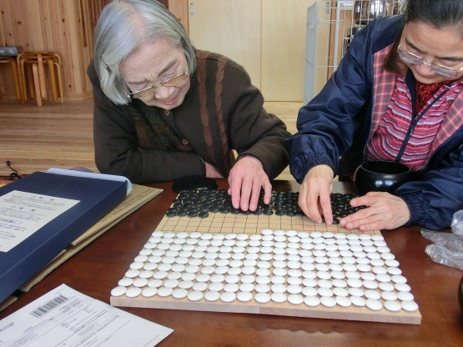
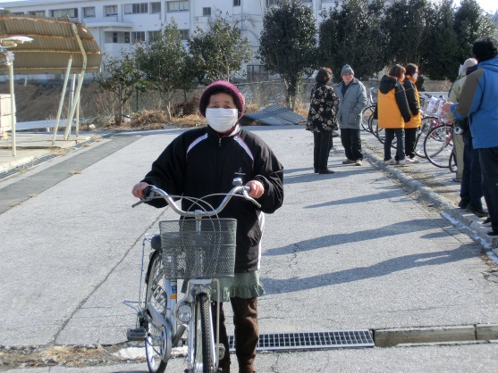
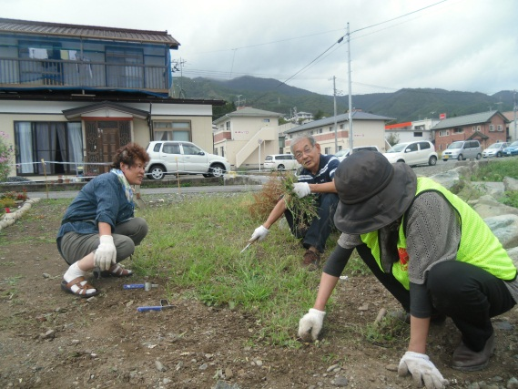
①活動

Slide 19
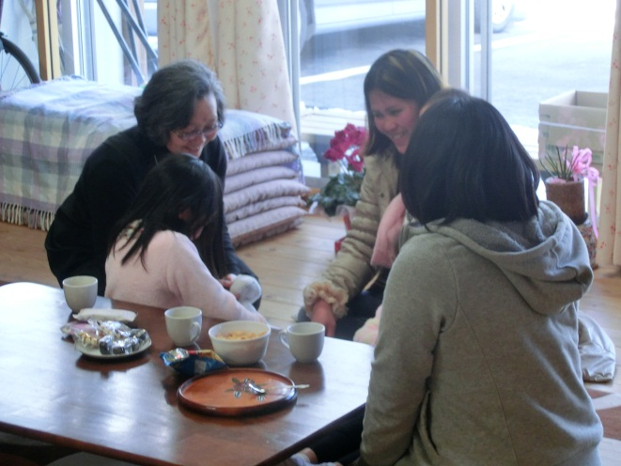
ベースでのお茶っこ
現在
今後
・月～土 １０時～１２時
１３時～１６時
日 １３時～１６時
・ベース利用
月一 街の保健室（健康体操）
地ノ森２区女性部（会議と健康体操）
・１１月～１２月にかけて、常にリース作りができる体制にして、地域の方の来訪を待ってみる。
⇒大盛況！
・地域の方の利用と共に、他のＮＰＯのスタッフの休息場ともなっている。
・手芸などで協力をしたいとの声も頂いているので、定期的なものとして入れていく。
・お茶のみとお話だけでなく、何かができる場所として認知を広げる必要がある。

Slide 20
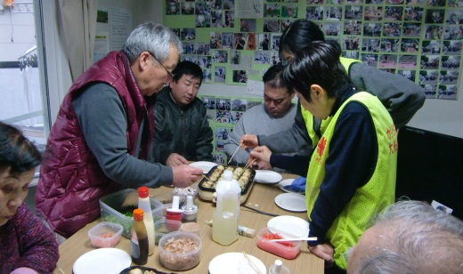
仮設訪問
現在
今後
・定期訪問 ３仮設
・不定期訪問 ２仮設
・たこ焼き、足湯、ハンドマッサージでの訪問
・傾聴という意味での訪問はしていない。
・集会所でのお茶会の時に気になった方の元に、後日個別で訪問
するようにしている。
・撤退する団体が行っていたお茶会を、引き継げる範囲で引き継いで、仮設でのお茶会を増やす。
・ボランティアとスタッフとで訪問し、お茶会をボランティアに任せて、スタッフは仮設内の個別訪問ができるような仕組み作りをしていく。
・住民の方のみでなく、支援員のサポートも必要

Slide 21
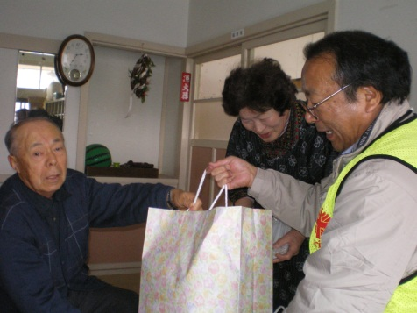
在宅訪問
現在
今後
・みなし仮設と在宅被災者含め
約５７件
・みなし仮設では、足湯・ハンドマッサージを行いながら、お茶会
・在宅被災者の所へは、見守り活動を行いながらニーズ聞き
・在宅被災者のみではなく、生活弱者や支援の行き届いていなかった地域へも訪問
・被災者をはじめ、困っている人への定期的な訪問の定着化
・スタッフ間で、情報の共有ができるような体制作り
・仮設住宅から出られた方への訪問
・在宅訪問から出てくる要望への対応

Slide 22
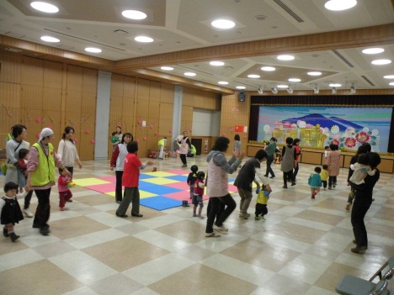
子育て支援
現在
今後
・月２回、助産師の立ち上げた「まま＆ベビーサロン」へ協力
⇒妊婦から１歳６か月の子供を持つ親子対象
・小中学生の長期休みに仮設住宅で学習支援
・映画の上映会などの娯楽提供
・親御さんの中にも被災されて、仮設住宅に住んでいる方なども多く、お手伝いをしながらお話を伺っていく。
・必要によっては個別の支援も
・学習支援は、塾などを開いている人の邪魔にならない程度に、宿題のお手伝いくらいで考えている。

Slide 23
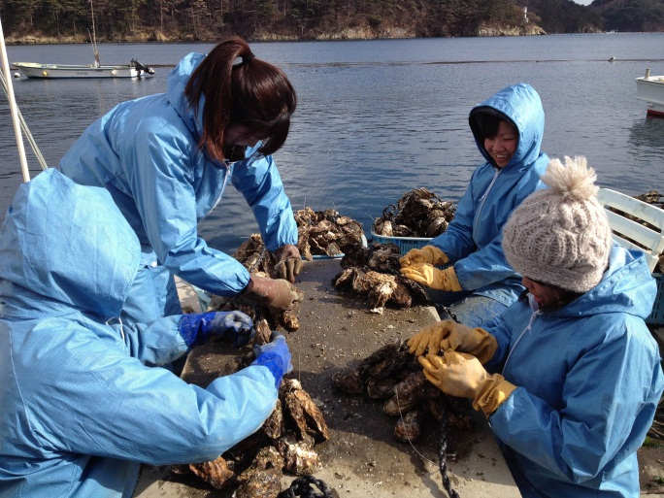
漁業支援
現在
今後
・週３回のお手伝い
・カキ養殖の一連の流れを体験
・カキ養殖組合の方々とも、良い関係が築けている。
・どこまでお手伝いをするのか、見定める必要がある。
・営利活動への支援は出来る限り避けたいので、施設（船や小屋、必要な道具）が整い次第で支援を終了と考えている。

Slide 24
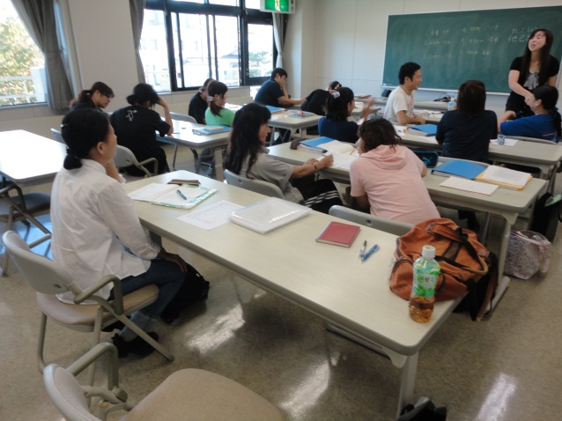
外国人支援
現在
今後
・仙台教区滞日外国人支援センター主催で行っている、介護ヘルパー２級資格取得の為の日本語講座へボランティア派遣
・母親が外国人の子供たちの、長期休みの宿題の、誤字脱字確認
・介護ヘルパー２級の資格取得をし、働き始めた人たちの補助が必要
・テキスト上の言葉だけでなく、医療用語の再確認や日本語のニュアンスなどのサポート
・仙台教区滞日外国人支援センターと話し合い、どのようなサポートをしていくのか相談

Slide 25
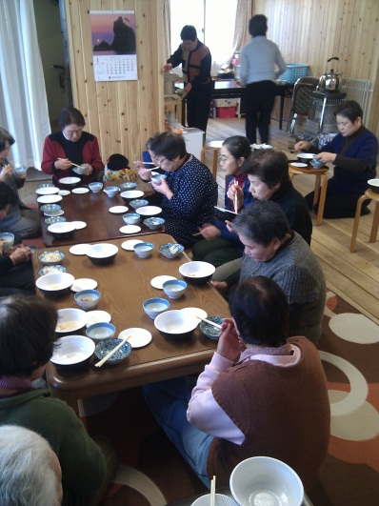
高齢者支援
現在
今後
・月一回 「街の保健室」の健康体操に場所提供と補助
・月３～４回 陸前高田市介護老人保健施設 松原苑 へ訪問
・オムツなどの日用消耗品の支援
・継続活動
・ケアプランナーや介護福祉士の方を呼び、介護保険の研修の必要性あり
・地域や行政へつなぐための他団体との連携と研修会

Slide 26
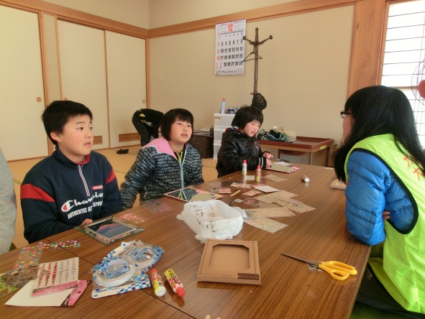
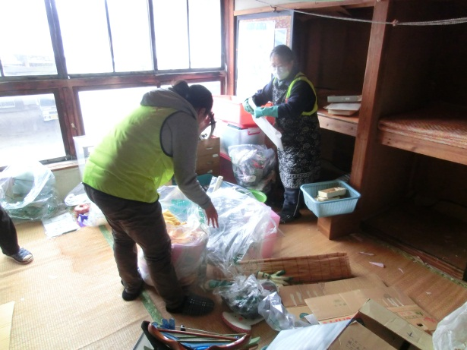
個別依頼
現在
今後
・年間で５０件近い依頼が入る
⇒家の片づけや掃除・草取り・引っ越しの手伝い・荷物の整理等
・ボランティアでできる範囲の活動なのか、打ち合わせを念入りに行い活動を決める。

Slide 27
復興住宅
現在
今後
・仮設から復興住宅への引っ越しの補助
・盛災害公営住宅に次いで、明神前災害公営住宅が４月から入居開始
・引っ越しのニーズへの対応
・復興住宅でのコミュニティー作りへの協力

Slide 28
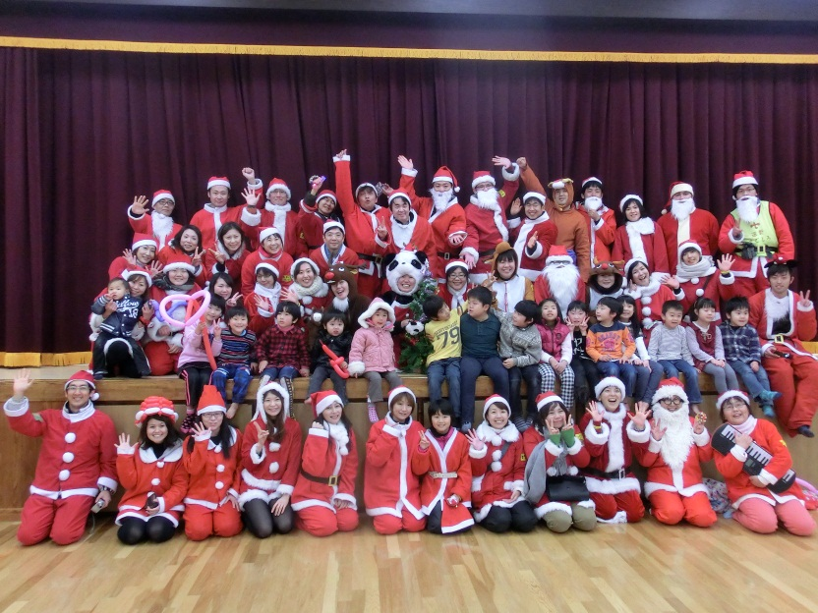
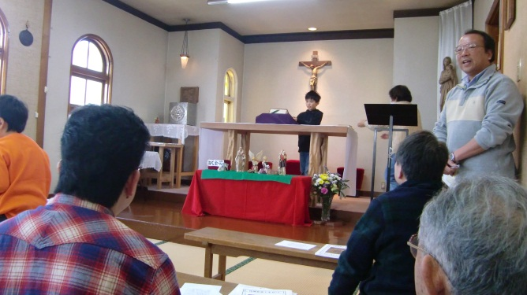
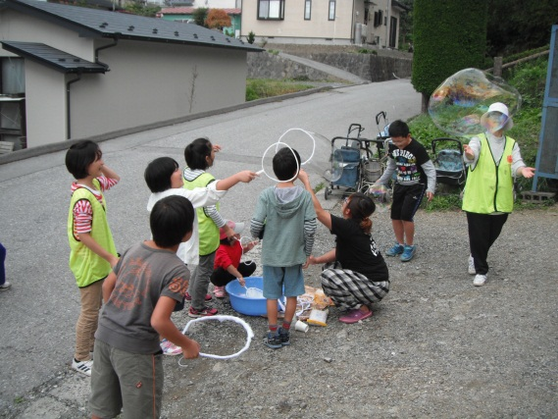
②連携

Slide 29
ボランティア団体
現在
今後
・大船渡アクションネットワーク会議
⇒大船渡市内で活動しているボランティア団体によって結成
⇒情報の共有と連携が目的
２月７日現在 ２０団体
⇒最近、市役所の福祉課の人も参加しはじめる。
市として物資の受入れについて相談に来られたりする。
・３月いっぱいで撤退する団体（現在２団体は確定）もあるので、そこの活動で引き継ぐ必要のあるものは引き継いでいく。
⇒仮設でのお茶会など

Slide 30
教会
現在
今度
・大船渡教会の信徒がベース活動の補助的に入ってくれている。
・信徒の高齢独居のお宅へ訪問
・行事ごとのお手伝い
・朝ミサ、主日のミサへの参加
・仙台教区内の大船渡教会以外とのつながりが弱い
・ベースイベント時での協力要請
・教会と連携して、イベントができたら・・・

Slide 31
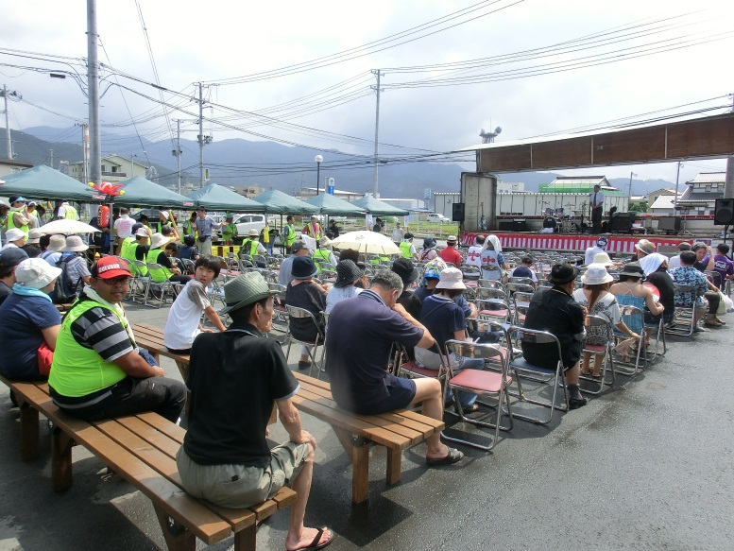
カリタスベース
現在
今度
・２か月に一回、前ベース会議
・岩手沿岸４ベースは、人材・活動の面で協力体制ができている。
・各ベースのスタッフ間の交流を盛んにするために、自分のところ以外のベースに宿泊して体験している。
・カリタス釜石ベースはＮＰＯ化
・より親密な協力体制と情報交換
・仙台教区サポート会議が、毎月各ベース持ち回りで行われる。

Slide 32
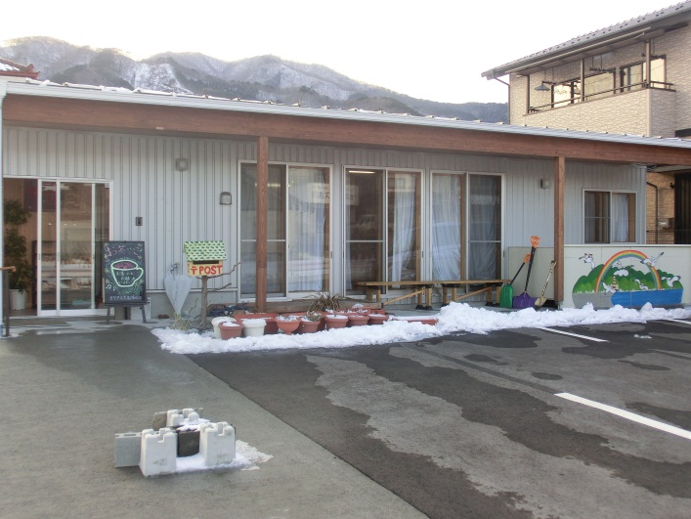
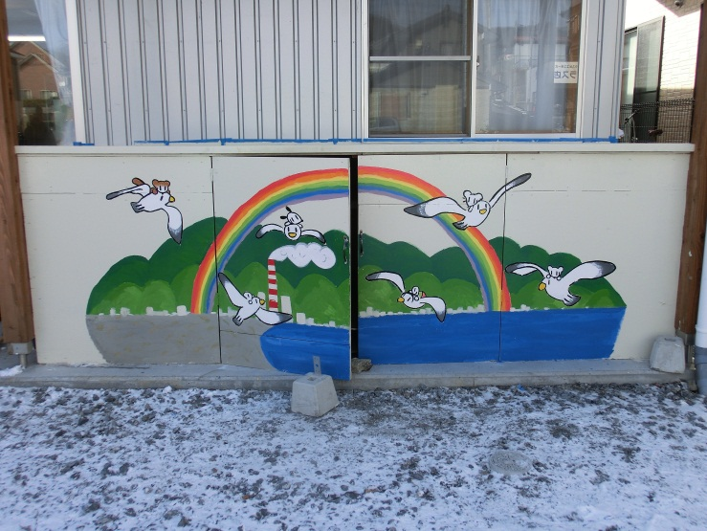
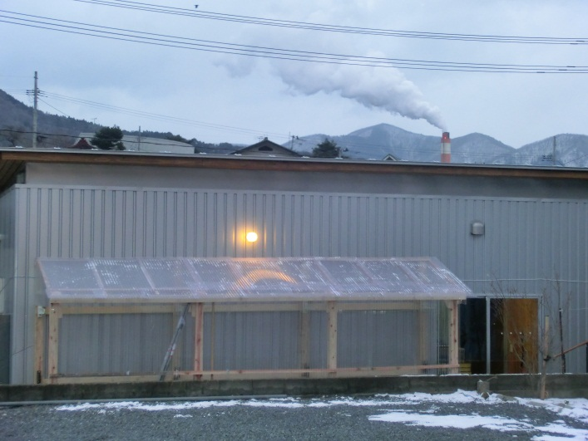
③ベース

Slide 33
スタッフ
現在
今後
・ベース長、事務局長
シスター２名、地域雇用（パート）の５名体制
・常時待機しているのは２～３名
・休みはなかなか取れていない。
・チームワークは良いが、仕事の負担は偏っている。
・地元の人材を雇用予定
・若い人材の確保
・仕事の分担決め
・一つ一つのマニュアル作り

Slide 34
大阪教会管区 大船渡プロジェクト
カリタス大船渡ベース 地ノ森いこいの家
〒022-0002 岩手県大船渡市大船渡町字地ノ森４３－２
電話：０１９２‐４７‐４７３７

